Slide 1
Das Beratungsgespräch Methodik/Didaktik im Beratungsgespräch und in Kursen
Notes:
Das im Leben angesammelte Können und Wissen an andere weiter zu geben sollte für alle eine Selbstverständlichkeit sein. Für viele stellt sich aber die Frage kann ich das und worauf muss ich dabei achten um nicht ins „Fettnäpfchen“ zu treten. Dieser Vortrag von ca. 60 Min. richtet sich an Einsteiger, aber auch alten Hasen in der Mentoren- und Referententätigkeit.
Dieser Vortrag kann zur Information/Motivation von Mentoren Anwärtern genutzt werden. Er kann aber auch als Impulsvortrag für einen ca. 4 Std- Workshop genutzt werden in dem sich die Mentoren untereinander austauschen und ihr eigenes Verhalten reflektieren können.

Slide 2

Das Beratungsgespräch
Grundsatzfragen, die vorab zu klären sind :
- was soll mit dem Gespräch bezweckt werden?
- welche Mittel stehen dabei zur Verfügung?
- welches Ziel soll erreicht werden?
Oberste Regel:
Eine Erfolgsgarantie kann nicht gegeben werden.
Notes:
Zu Beginn eines Beratungsgespräches sind ein paar Grundsatzfragen zu klären.
Was ist der Zweck diese Gespräches? Möchte der Gesprächspartner:
Die Unterstützung bei einer Problemlösung – Das ist in der Regel die Erwartungshaltung des Ratsuchenden
Die Vermittlung von Handlungskompetenz – Das ist in der Regel die Zielvorstellung des Beraters, aber will das auch der Ratsuchende?
Manchmal ist es auch nur Suche nach Kontakt und Ansprache.
Welche Mittel muss der Berater einsetzen?
Sind es Lösungen für techn. Probleme die der Berater direkt beheben kann und soll (z.B. Einstellfehler, Kontaktfehler, ...)
Ist es das Vermitteln von Wissen (z.B. Bedienfehler, Grund- und Aufbauwissen, ...)
Ist es das Darlegen von Alternativen und Handlungsempfehlung (z.B. Bedienung, Programme, Hardware, ...)
Ist es das Gemeinsames Erörtern von Problemstellungen (z.B. Zusammenhänge, kreative Lösungswege, ...)
Möchte der Gesprächspartner Hilfestellung beim eigenen Ausprobieren und Entdecken? Das ist die effektivste Form der Vermittlung von Handlungskompetenz.
Das geht dann nach dem Motto: „Wenn ich wissen will ob und wie etwas funktioniert, darf ich nicht darüber spekulieren, ich muss es ausprobieren.“
Das Ziel dieses Vorgespräches ist es: präzise und nachprüfbare Beschreibung zu erhalten, was erreicht werden soll. Z.B.
Der Ratsuchende kann verlorene Dateien selbständig wieder auffingen.
Alle Updates von Windows und Virenscanner sind auf dem aktuellen Stand. ….
Bei bester Vorbereitung gilt immer die Oberste Regel: Eine Erfolgsgarantie kann es nicht geben.
Wir sind keine Profis auf allen Gebieten, aber jeder von uns hat einen Schwerpunkt.
Der eine ist Hardwarespezialist, kennt sich aber in den Programmen nur bedingt aus.
Der andere ist Office-Spezialist, hat aber mit den Grafikanwendungen nichts am Hut.
Ein Dritter ist in allem nur Mittelmaß, kann aber extrem gut mit komplizierten Personen umgehen.
Eine Erfolgsgarantie auf allen Gebieten kann nicht gegeben werden.

Slide 3
Der Lehrgang
Eindeutige/nachprüfbare Lernziele als Vorgabe
- Der Teilnehmer kann selbständig ……….erstellen.
Sinnvolle Lernziele – Produkt einer Diskussion
- Der TN kann einen Ordner anlegen
- Der TN kann eine E-Mailadresse anlegen
Ja !!
(muss er immer wieder tun)
Nein !!
(kommt meistens nur 1x vor)
Lehrmethoden
- Vortrag
- Anweisung für Abläufe
- Lehrgespräch
- Workshop
Information und passive Teilnehmer
vormachen, nachmachen, üben
Verständnis und Eigeninitiative wecken
Hilfe zur Selbsthilfe anbieten

Slide 4
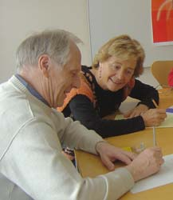
Die Grundhaltung
Wenn mancher
Mann wüsste,
wer mancher Mann wär,
tät mancher Mann
manchem Mann
manchmal mehr Ehr.
Spruch auf einem Bierdeckel.
Wertschätzung und Partnerschaft auf Augenhöhe
Notes:
Dabei ist immer zu bedenken:
Auch der Ratsuchende kann auf einen großen Wissensschatz zu greifen. Nur weil er in dieser speziellen Situation einen Rat sucht, bedeutet es nicht, dass er als Unwissender eingestuft werden kann.
Versuchen Sie als Ratgeber an das Vorwissen des Ratsuchenden anzuknüpfen, ihn dort abzuholen wo er steht.
Wissen aus anderen ihm bekannten Bereichen mit den neuen zu verknüpfen.
Beispiel: Wieso braucht der PC so lange, bis er Einsatzbereit ist?
Ein Handwerker prüft vor Beginn der Schicht, ob alle Werkzeuge vorhanden und einsatzbereit sind und ob das notwendige Material vor Ort ist und das braucht seine Zeit.
Genau das macht auch Windows beim Start und das braucht seine Zeit.

Slide 5

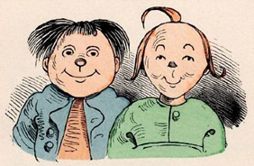
Die Prozesse
Zwischen Lehrendem und Lernenden
Laufen zahlreiche Prozesse ab

Slide 6
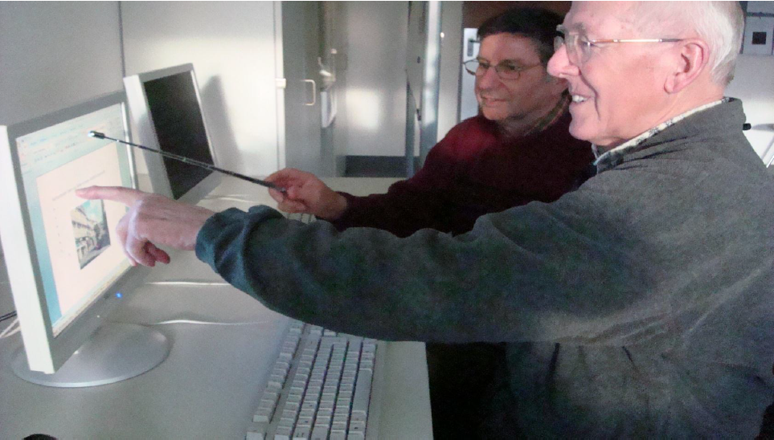
Sichtbare Prozesse

Slide 7
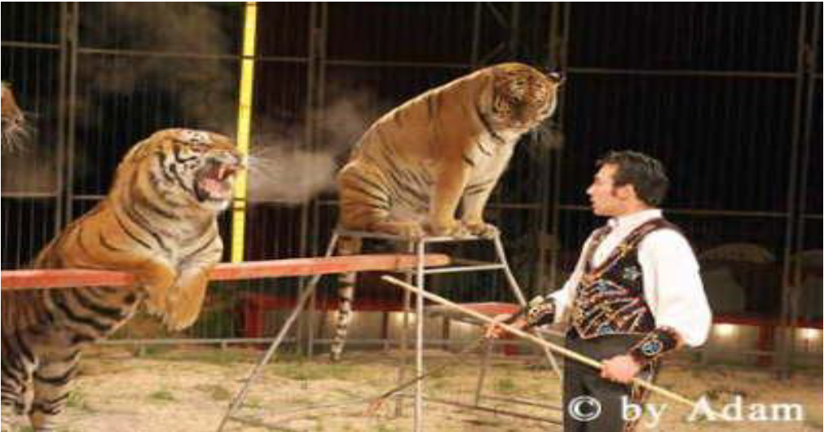
Unsichtbare Prozesse

Slide 8
Der Gesprächsverlauf
Der Verlauf eines „interaktiven“ Gesprächs kann nicht vorgeplant werden.
- Beratungsgespräch
- Lehrgespräch
- Workshop
Es gibt keine Rezepte, aber Einflussmöglichkeiten.
Notes:
Der Gesprächsverlauf
Man kann nie wissen, wie ein Gespräch verlaufen wird:
Die Ratsuchenden sind unterschiedlich
Aufgeschlossen, schüchtern, großes bzw. kleines Vorwissen, unsicher, von sich eingenommen
Die Fragen sind unterschiedlich
Schnell und einfach zu lösen, unklar formuliert, sehr komplex, unpassend
Die Sympathie zwischen den Gesprächspartnern variiert
Manche Menschen können gut miteinander – sie sprechen die gleiche Sprache
andere können nur schwer eine gemeinsame Basis finden – die Chemie stimmt nicht

Slide 9
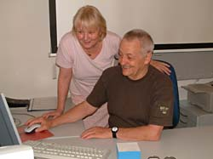
Die Einflussmöglichkeiten
Die wichtigsten Stellhebel:
Verständnisvolle Grundhaltung des Ratgebers.
Aktiv hinhören können.
Geduld, Geduld, unendliche Geduld
Distanzzonen beachten
Notes:
Verständnisvolle Grundhaltung
Erinnern Sie sich wie es bei Ihnen war als Sie zum ersten mal mit dem PC in Kontakt kamen.
Nicht alles was bei der Bedienung zu beachten ist, ist für Laien auch logisch, z.B.:
- „Einfügen“ als Reiter und als Menüpunkt im Reiter Datei, oder das Ausschalten des PC über das Startmenü.
Alle Funktionen sind mehrfach abrufbar (Pulldownmenü, Icons, rechte Maustaste, Tastatur)
Aktiv Hinhören
Konzentrieren Sie sich auf Ihren Partner und nur auf ihn.
Manchmal ist man mit den Gedanken nicht bei der Sache, die eigenen Gedanken sind woanders.
Manchmal wird man abgelenkt durch Gespräche am Nachbartisch.
Ich fühle mich einfach nicht für Vollgenommen, wenn mein Gesprächspartner nicht „bei mir“ ist.
Geduld , Geduld, unendliche Geduld
Manchmal kommt der Ratsuchenden nicht auf den Punkt.
Manchmal kommt er mit dem gleichen Problem schon zum xten mal.
Manchmal glaubt der Ratsuchenden alles besser zu können.
Manchmal kommt man auch selbst zu voreiligen Schlüssen – war alles schon xmal da.

Slide 10
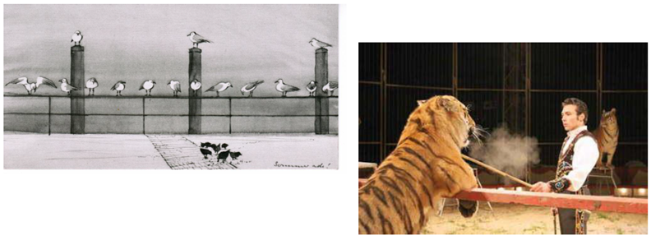
Körpersprache bei Tieren
Distanzzonen sind angeboren

Slide 11
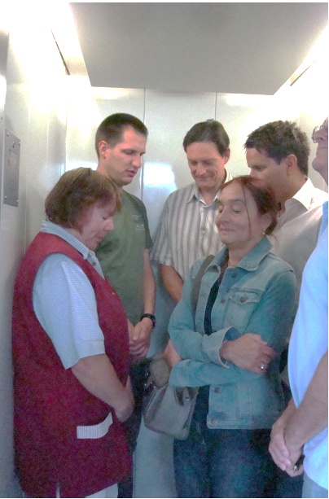
Körpersprache bei Menschen
Distanzzonen sind angeboren, auch beim Menschen
Wird die Distanz unterschritten, erzeugt dies ein unangenehmes Gefühl.
Eine Abwehr, die bis zur Aggression gehen kann.

Slide 12
Wie nahe ist zu nahe?
Intime Distanz 0 – 60 cm vertrauten Personen vorbehalten.
Optimale Distanz 1 m bzw. Armlänge bei einem netten Smalltalk
Gesellschaftliche Distanz mind. 1,5 m wenn man sich unter Fremden bewegt
Öffentliche Distanz mind. 4 m, z.B. in Restaurants oder zu Passanten
auf der Straße
Wird die Distanzzone unterschritten, nehmen wir zu unserem Schutz
eine geschlossene Körperhaltung ein.
Zeichen: Zurückweichen, ein beredeter Blick, heben der Hand

Slide 13
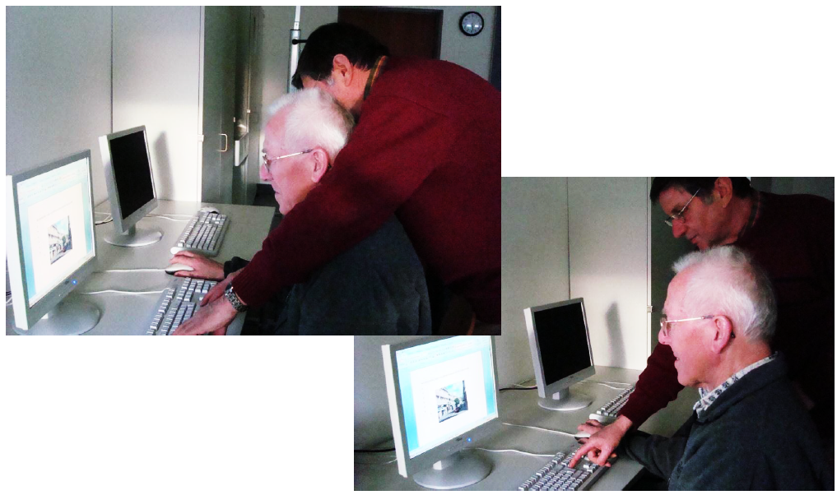
Distanzzone nicht gewahrt

Slide 14
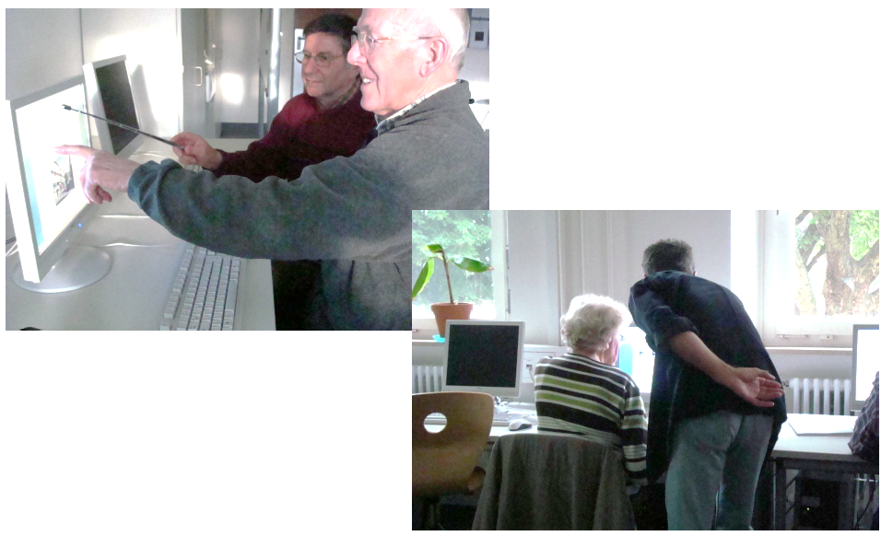
Distanzzone Gewahrt

Slide 15
Der Erstkontakt
Aller Anfang ist schwer:
Erst einmal zueinander finden, nach einer Begrüßung „ankommen“ lassen.
Eine Vertrauensbasis finden.
- Motivation abfragen
- vorstellen der Räumlichkeiten
-
- PC-Vorkenntnisse?
- gemeinsame Bekannte?
-
Notes:
Für manchem Ratsuchenden ist der Weg zu Ihnen nicht leicht gewesen. Geben Sie Ihm die Möglichkeit anzukommen. Ein bisschen Smalltalk hilft die Unsicherheit zu überwinden und den anderen bzw. sich gegenseitig etwas kennen zu lernen.
Vielleicht gibt es gemeinsame Bekannte, eine gemeinsame Arbeitsstätte .
Vielleicht erfährt man etwas über seine PC-Kenntnisse, wie hat er sie sich angeeignet?
Vielleicht erfährt man etwas über seine Motivation sich mit dem PC zu beschäftigen.

Slide 16
Das Beratungsziel
„Was kann ich für Sie tun?“
- Das Problem konkretisieren und eingrenzen.
Das Ziel so beschreiben (lassen), dass es am Schluss auch überprüft werden kann.
Wer nicht weiß wo er hin will,
braucht sich nicht wundern,
wenn er dort ankommt,
wo er nicht hinwollte.
Notes:
Nicht immer ist dem Ratsuchenden klar, was er eigentlich wissen möchte. Möglicherweise kennt er auch die richtigen Bezeichnungen nicht oder kann kein Ziel definieren, weil ihm die Vorstellungen davon fehlt. Versuchen Sie durch weitere Fragen das Thema einzugrenzen. Wenn‘s auch manchmal schwer fällt: Verlieren Sie nicht die Geduld!
Wer nicht weiß, wo er hin will...
Gehen sie nie an eine Problemlösung, wenn Sie nicht genau wissen was der Ratsuchende wirklich will.

Slide 17
Die Fragetechnik
Das Problem mit W-Fragen eingrenzen.
- Wer, Wie, Seit wann, wobei, ... (offene Fragen)
- Ungut sind geschlossene und verschachtelte Fragen
- Für das Verständnis nachfragen: „Habe ich es richtig verstanden, dass …?“
Das Problem/die Situation zeigen lassen
- aufmerksam hinhören und
- intensiv beobachten. (Beispiel: PC-Hotline)
Keine Suggestivfragen stellen.
Notes:
Es gibt positive und negative Fragen.
Positive Fragearten = offene Fragen
Beginnen mit: warum, wer, wie, wann, ... Sie dienen vor allem der allgemeinen Informationsgewinnung.
Erfahrungsfragen: Sind gut geeignet um auf das bereits vorhandene Wissen des Ratsuchenden aufzubauen.
Negative Fragearten = Mehrfachfragen
Mehrere Fragen, oft auch gegenteilige, hintereinander gestellt verwirren. Worauf soll ich den jetzt antworten?
Suggestivfragen:
typisch dafür sind Worte wie z.B. sicherlich, doch, wohl, auch. Diese Fragen können zur Manipulation genutzt oder vom Ratsuchende als Manipulationsversuche gedeutet werden.

Slide 18
Der Mut zur Lücke
Man kann nicht alles wissen. Man muss nur wissen wo es steht.
Gemeinsames suchen führt oft zum Ziel.
Vertagen gibt Zeit zum Recherchieren.
Da fragen wir mal den Experten – das bindet andere Kollegen ein.
Ändern Sie nie die Einstellungen am Gast-PC
wenn Sie sich nicht ganz sicher sind.
Notes:
Gemeinsam Suchen
ist die beste Methode um sicher zu stellen, dass der Ratsuchende neben dem gelösten Problem auch noch gelernt hat, wie man solche Probleme angeht = Handlungskompetenz
Vertagen
„Ich komme gleich wieder, ich muss das an meinem PC erst probieren“,
„Bis zum Nächstenmal habe ich mich schlau gemacht“.
Da fragen wir mal den Experten.
Warum soll ich mir den Kopf zerbrechen, wenn es einen gibt der weiß wies geht?
Da fällt mir doch kein Zacken aus der Krone. Wenn ich mir selbst Hilfe holen muss, hat fasst jeder Verständnis.
Wenn ich aber etwas an Hard- und Software ändere und nachher hab ich neue Probleme, wird fasst jeder sauer.
Desshalb: Ändern Sie nie ..

Slide 19
Die richtigen Worte und Gesten
Wie sag ich´s meinem Kinde?
Klare Sätze.
bildhafte Sprache oder Bilder wählen.
Keine Meinungen oder Wertungen
„Ich-Botschaften“ senden, nicht mit „man“ sprechen.
Erklären, was ich jetzt tue und was gleich passieren wird.
Den Ratsuchenden auffordern mit zu schreiben.
Wichtige Fachbegriffe immer erklären.
Notes:
Wie sag ich´s meinem Kinde?
Wortwahl und Satzaufbau:
Kurz und prägnant - einfach und konkret und ohne Verschachtelung,
Anregend und anschaulich - viele Verben benutzen und Bilder verwenden,
Sachbezogen – Nur Fakten, keine Meinungen und Wertungen,
Personenbezogen - Ich bin ich und nicht „man“ oder irgendwer,
Kommunikativ – beschreiben was ich da tue und welche Folgen es hat,
Informativ – Alle Systemmeldungen lesen lassen und erklären,
Verständlich – Fachbegriffe vermeiden, oder erklären
Wie Jesus in Gleichnissen
- Kopieren: Jetzt ist der Text oder das Bild in der Maus
- Einfügen: Neuen Parkplatz suchen
Nachhaltig – wer schreibt der bleibt – Wissen sichern, eventuell Hilfe anbieten.

Slide 20
Die Hilfe zur Selbsthilfe
Selbst machen lassen.
Mit Fragen aufs richtige Gleis bringen
- was möchten Sie jetzt tun?
- wie könnten wir das Problem lösen?
Fehler zulassen und daraus lernen
- warum hat das jetzt nicht funktioniert?
- was glauben Sie passiert, wenn wir es so …. machen?

Slide 21
Die Motivation
Ermutigung und Lob
- das können Sie
- das wissen Sie
- gut gemacht
Entmutigung klingt so
- das geht ganz einfach
- ich mach das mal eben, dann geht es schneller

Slide 22
Der Halleysche Komet
Befehl des Oberst an den Bataillonskommandeur:
Morgen Abend gegen 20 Uhr ist von hier aus der Halleysche Komet sichtbar.
Dieses Ereignis tritt nur alle 75 Jahre ein.
Veranlassen Sie, dass sich die Leute auf dem Kasernenplatz im Dienstanzug einfinden. Ich werde ihnen diese seltene Erscheinung erklären.
Wenn es regnet, sollen sich die Männer ins Kasernenkino begeben, dann werde ich ihnen Filme dieser seltenen Erscheinung zeigen.
Notes:
Befehl des Oberst an den Bataillonskommandeur:
Morgen Abend gegen 20 Uhr ist von hier aus der Halleysche Komet sichtbar. Dieses Ereignis tritt nur alle 75 Jahre ein. Veranlassen Sie, dass sich die Leute auf dem Kasernenplatz im Dienstanzug einfinden. Ich werde ihnen diese seltene Erscheinung erklären. Wenn es regnet, sollen sich die Männer ins Kasernenkino begeben, dann werde ich ihnen Filme dieser seltenen Erscheinung zeigen.

Slide 23
Der Halleysche Komet
Wandlung des Befehls nach der vierten Weitergabe
Auf Befehl des Herrn Oberst ist morgen um 20 Uhr Dienst im Dienstanzug anzutreten.
Der berühmte Halleysche Komet wird im Kino erscheinen.
Falls es regnet, wird der Herr Oberst einen anderen Befehl erteilen,
was nur alle 75 Jahre eintritt.
Notes:
Wandlung des Befehls nach der vierten Weitergabe
Auf Befehl des Herrn Oberst ist morgen um 20 Uhr Dienst im Dienstanzug anzutreten. Der berühmte Halleysche Komet wird im Kino erscheinen. Falls es regnet, wird der Herr Oberst einen anderen Befehl erteilen, was nur alle 75 Jahre eintritt.

Slide 24
Die „Stille Post“
Gesagt heißt nicht auch gehört.
Gehört heißt nicht auch verstanden.
Verstanden heißt nicht auch einverstanden.
Einverstanden heißt nicht auch angewandt.
Angewandt heißt nicht auch beibehalten.
Vergewissern Sie sich immer, wieweit Ihr Gegenüber bereits ist.

Slide 25
Der Ratschlag und die (Selbst)Hilfe
Ein Ratschlag ist immer ein Schlag, vor allem wenn er zu spät kommt.
Der Weg zur Selbsterkenntnis heißt, Vergleichsmöglichkeiten haben.
Der Weg zur Selbstständigkeit heißt, selber machen.
Und für den Berater heißt es?
Finger weg von de´ Knöpf.
Notes:
Ein Ratschlag ist immer ein Schlag.
Wenn ich mir ein Gerät gekauft habe und jetzt Hilfe zur Bedienung suche, ist es äußerst frustrierend, wenn ich dann von einem „Fachmann“ höre, das hätte ich mir so nie gekauft.
Der Weg zur Selbsterkenntnis
Z.B. die Frage: „Ich will ein Laptop kaufen, worauf muss ich achten“? Zeigen Sie ihm eines mit glänzendem Bildschirm und eines mit einem matten. Erklären Sie ihm die jeweiligen Eigenschaften und lassen Sie ihn selbst entscheiden. Vergessen Sie die Floskel „Ich würde ...“
Der Weg zur Selbständigkeit
Von allem was ich selbst gemacht und aufgeschrieben habe, weiß ich wie es geht. Natürlich kann ich es mir mal vormachen lassen, aber dann muss ich selber ran.
Der Berater muss sich zügeln. Natürlich geht es schneller wenn er es tut, aber damit hat der Ratsuchend nichts gelernt.
Finger weg von de´ Knöpf
Widerstehen Sie dem Versuch die Sache zu beschleunigen in dem Sie selbst in den Vorgang eingreifen.
Ausnahme: „Darf ich mal kurz ausprobieren oder zeigen?“ und dann gleich wieder den Urzustand herstellen, damit der Ratsuchende selbst das Problem lösen kann.

Slide 26
Das Konfliktmanagement
Persönliche Probleme haben Vorrang vor technischen.
Wenn Sie merken, dass etwas nicht stimmt, dann sprechen Sie es an!
Stellen Sie sachlich die Tatsachen fest und sagen Sie was Sie gerade fühlen.
Fragen Sie nach, was Sie tun können, um die Situation nachhaltig zu verbessern.
Vermeiden Sie jegliche Form von Vorwurf oder Unterstellung.
Notes:
Umgang mit Problemen
In jeder Gesprächssituation kann es zu Problemen kommen.
Diese werden häufig nur durch Missverständnisse und Unsicherheit ausgelöst.
Daher ist es wichtig, jede aufkommende Unstimmigkeit anzusprechen und zu lösen.
Achten Sie nicht nur auf die Worte ihres Gegenübers, sondern auch auf seine Körpersprache:
runzelt er die Stirn, oder zieht er die Augenbraue hoch? Beginnt er nervös mit dem Kugelschreiber zu spielen? Interessiert es sich nicht dafür was Sie tun, das kann Überforderung sein.
Stellen Sie die Tatsachen fest und drücken Sie es diplomatisch aus.
Es ist ein gewaltiger Unterschied, ob Sie zu jemanden sagen: „Sie sind unkonzentriert und uninteressiert“, oder: „Sie wirken auf mich gerade etwas unkonzentriert. Täusche ich mich, oder gibt es dafür einen Grund.“
Fragen Sie nach, was Sie tun können um die Situation nachhaltig zu verbessern.

Slide 27
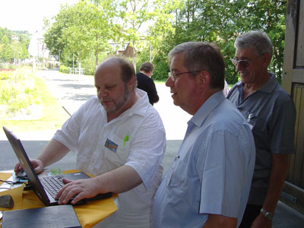
Der Abschluss
Am Schluss Zeit nehmen, um das Gesprächsergebnis und die Zufriedenheit abzufragen.
Notes:
Abschluss:
Nehmen Sie sich die Zeit! Für beide Beteiligte ist es gut am Ende des Beratungsgesprächs die Anfangssituation mit dem Ergebnis zu vergleichen. Stimmt das Ergebnis?
Für den Ratgeber - wenn das Gespräch unbefriedigend verlaufen ist:
An was lag es?
Was könnte ich das nächste Mal besser machen?

Slide 28

Das Berater- und Trainerprofil
kommunikativ
verständnisvoll
sachkundig
freundlich
zielorientiert
konsequent
In der Summe müssen die Eigenschaften ausgewogen sein.
Notes:
Dies ist nur eine kleine Auswahl dessen was ein Kundendienstleister an Attributen aufweisen muss.
Verständnisvoll, aber nicht jedes Hirngespinst aufnehmen
Kommunikativ, aber nicht unaufhörlich quatschen
Sachkundig, aber nicht den Alleswisser raushängen lassen
Zielorientiert, aber nicht stur
Konsequent, aber nicht barsch
Freundlich, aber nicht liebevoll einnehmend
Was immer wir dem Berater für Attribute zuschrieben, die Kräfte müssen wie auf dem Surfbrett ausgewogen sein, sonst kippt die Plattform in irgendeine Richtung.

Slide 29


